Slide 1


黑色商品周报
S I N C E R I T Y I S
T H E G O L D E N S T O N E

Slide 2

一周价格观察（周五数据）
品种 | 主力合约收盘（涨跌） | 现货价格（涨跌） | 基差 | 月差
螺纹 | 3783（+11） | 3690（-10） | 7 | 52
热卷 | 3960（-1） | 4070（0） | 110 | 98
铁矿 | 841.5（-11） | 955（0） | 190 | 79
焦炭 | 1931（-52） | 2050（0） | 119 | 49
焦煤 | 1217.5（+14.5） | 1200（0） | -17.5 | 19
本周黑色系走势偏强，预计下周市场强弱顺序：铁矿、焦煤、热卷、螺纹、焦炭。
价格因子分析
品种 | 供应 | 需求 | 库存 | 基差 | 生产利润 | 价格水平 | 市场情绪 | 波动预判
螺纹 | 产量处于高位 | 需求同比持平 | 近期走高 | 平水 | 高炉有利润，电炉微利 | 适中 | 商品多头亢奋，黑色系近三个月受到资金青睐，但价格走高后政策调控来临，市场或呈现谨慎心态 | 偏弱
热卷 | 本周小幅下降 | 小幅回升 | 持平 | 一般 | 利润好转 | 适中 |  | 震荡
铁矿 | 到港量维持高位 | 疏港量维持历史高位 | 港存小幅下降 | 一般 | 较好，但贸易利润不佳 | 高位 |  | 震荡
焦炭 | 近期处于满产 | 钢厂产量高需求好 | 钢厂库存下降，港口下降 | 平水 | 利润高位回落 | 适中 |  | 偏弱
焦煤 | 煤矿产量高，进口控制严 | 焦化厂利润高需求好 | 近期持平或略降 | 一般 | 小幅回升 | 适中 |  | 震荡

Slide 3
逻辑及策略
本周黑色系整体高位震荡，走势分化，焦炭领跌，铁矿冲高回落，螺纹连续下跌。 本周我的钢铁公布数据，螺纹产量减少1.54万吨至384.97万吨，同比增加33万吨，社库环比增加8.22万吨至866.82万吨，同比增加235.23万吨，厂库环比增加4.22万吨至367.44万吨，同比增加106.22万吨。螺纹周产量小幅回落，螺纹总库存连续第二周回升。本周螺纹表观消费量环比减少0.77万吨至372.53万吨，同比增加13.51万吨。数据整体表现不及预期，对市场情绪形成一定利空 铁矿方面，钢联调研247家钢厂高炉开工率91.41%，环比上周减0.52%，同比去年同期增3.91%；日均铁水产量252.34万吨，环比减0.97万吨，同比增18.22万吨。本周铁矿数据显示外矿发货维持高位，尤其巴西正在补足前期发货减量，铁水及高炉开工环比有所下降，但同比依旧处于很高的位置。 焦炭方面，本周钢联统计全国100家独立焦企样本产能利用81.33%，周环比增0.93%；日均产量39.05，增0.45；全国平均吨焦盈利270.53元，较上周上涨41.24元；山西准一级焦平均盈利301.1元，较上周上涨42.22元。本周数据显示焦化开工继续走高，高利润背景下焦企开工积极。对于下半年产能置换的预期有所变化，部分地区可能会延后，对盘面形成利空。 目前螺纹出现技术性反弹，炼钢利润已经大幅下降，从本周的数据看，消费不佳，前期会与旺季去库有较强预期，如后期消费不及预期，价格仍将继续走弱。铁矿虽然现货高升水，但在政策打压之下上行已经乏力。焦炭受到产能置换延后影响，盘面走势偏弱，目前引领黑色系走势。 策略：建议做空焦化利润。

Slide 4
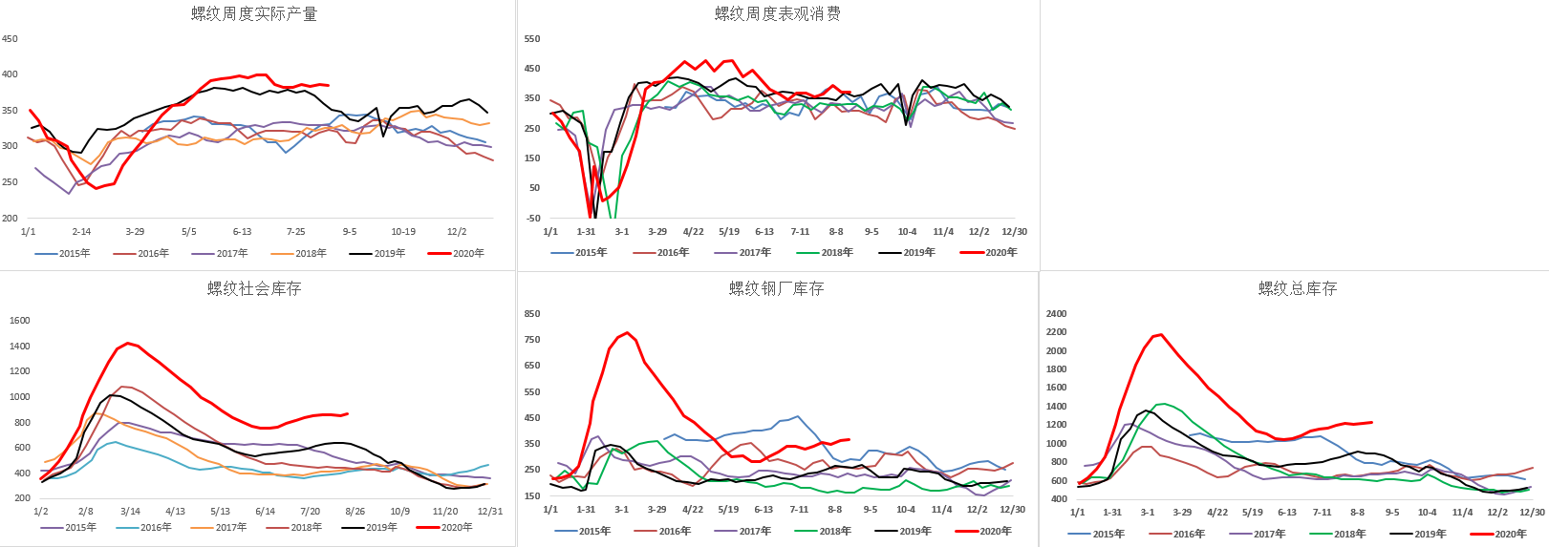
螺纹供求：产量维持高位，消费持平去年，总库存上升

Slide 5
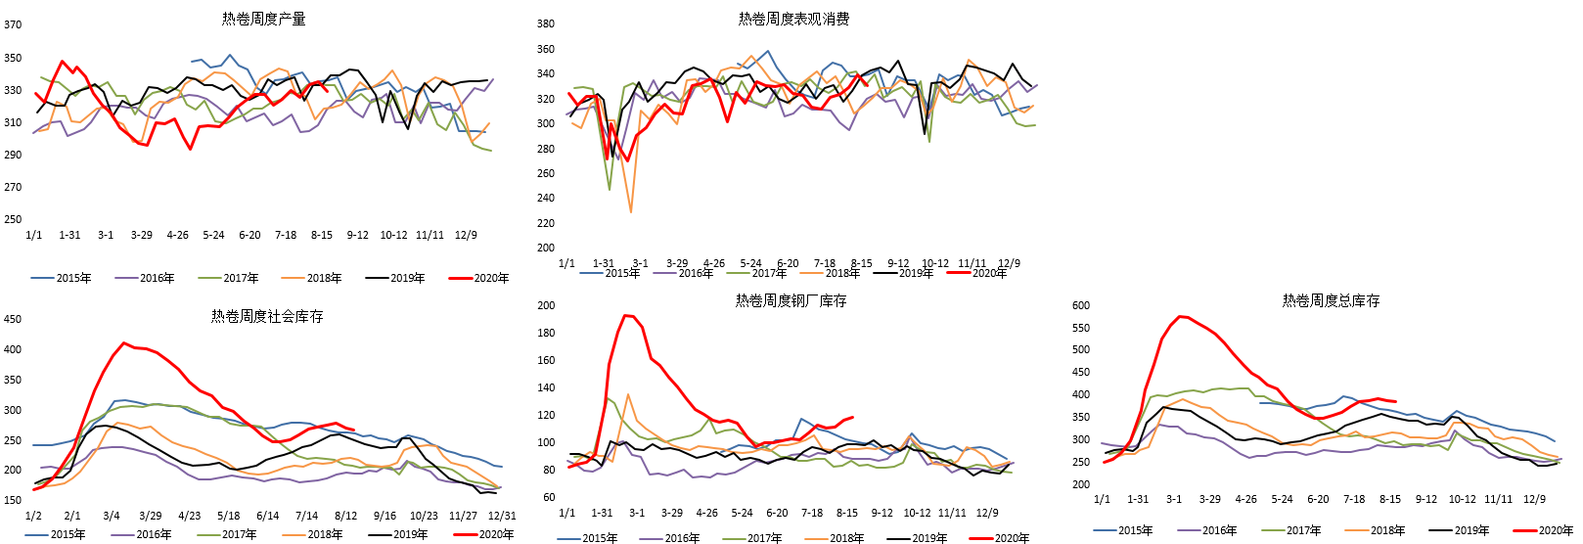
热卷供求：产量小幅下降，消费持平去年，库存持平略降

Slide 6
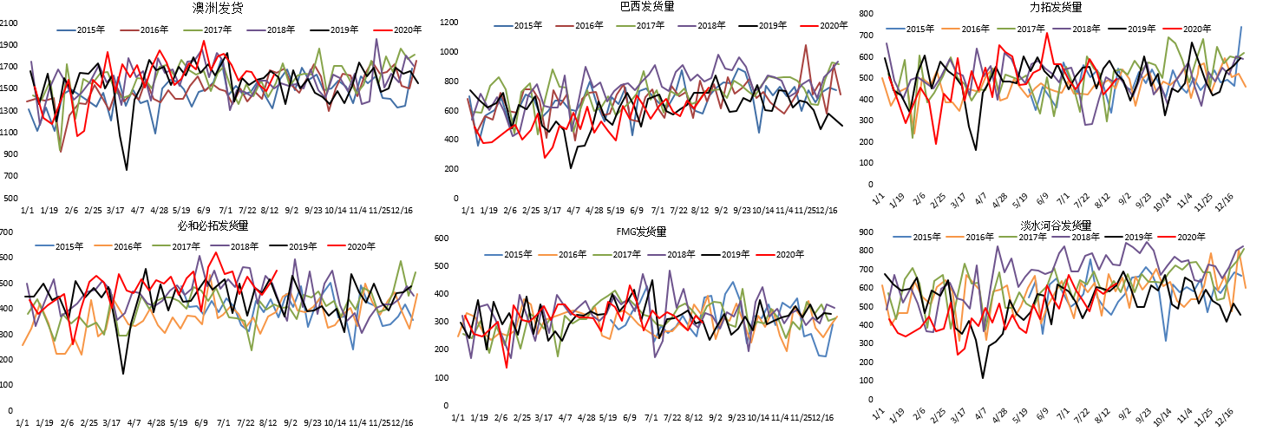
铁矿石供求：澳洲发货下降、巴西发货回升

Slide 7
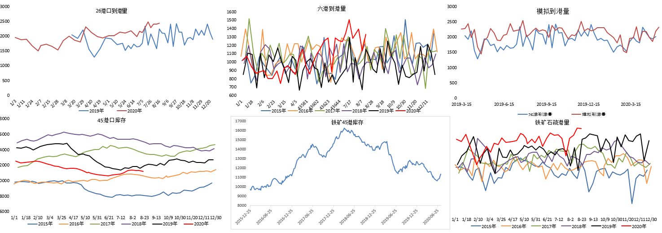
铁矿供求：到港量维持高位，疏港量处于历史高位，库存小幅下降

Slide 8
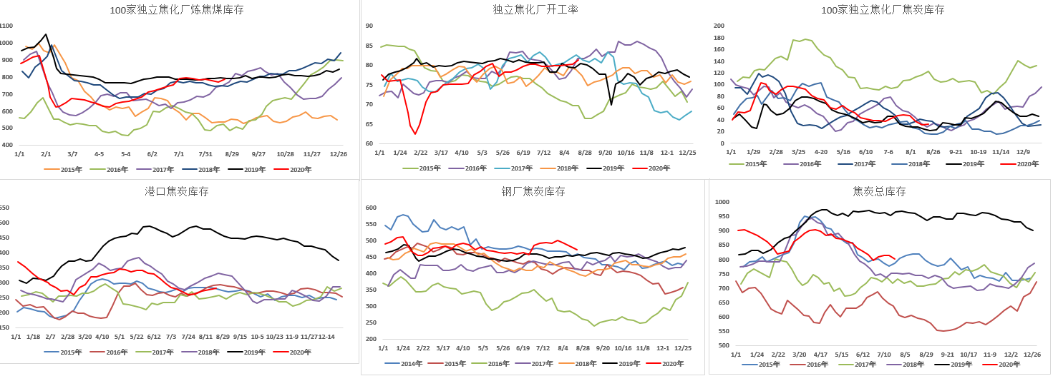
焦炭供求：开工率小幅回升，钢厂库存连续下降，总库存下降

Slide 9
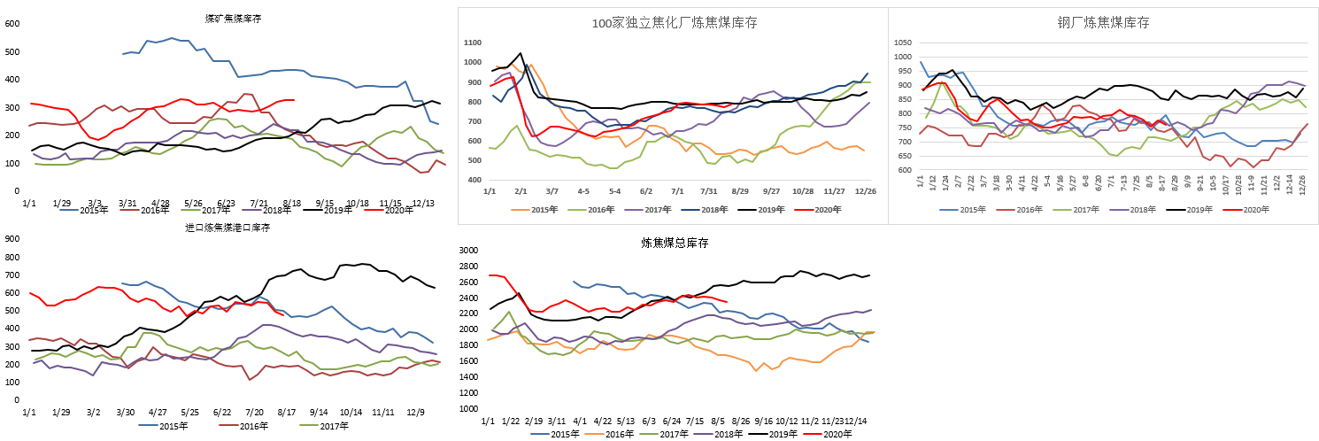
焦煤供求：总库存维持高位

Slide 10
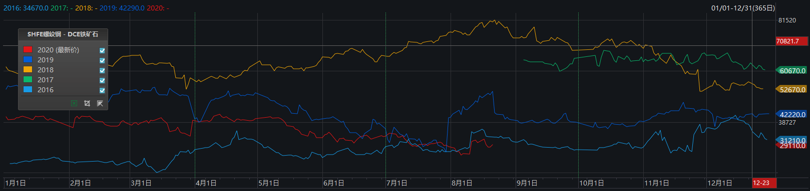
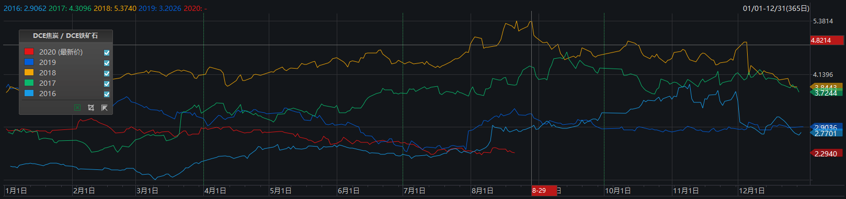
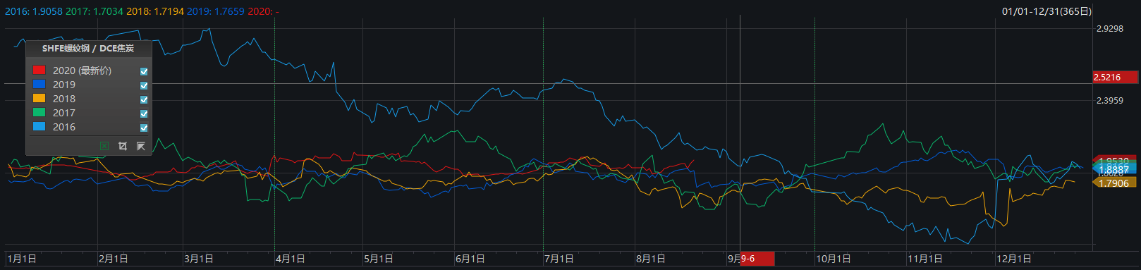
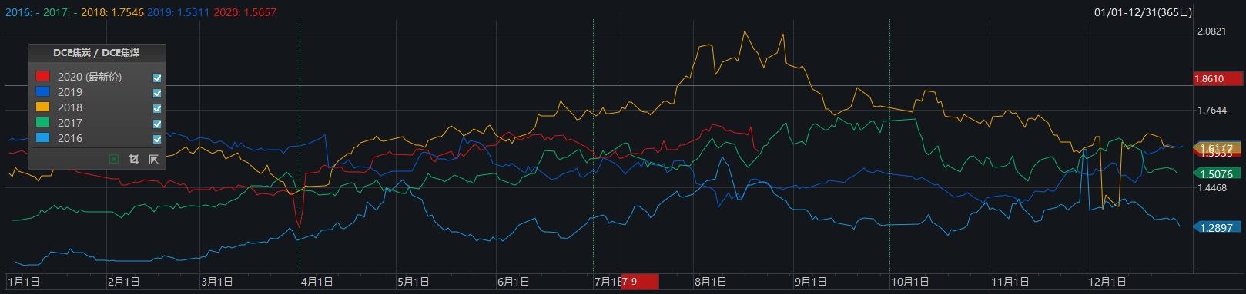
钢厂、焦化厂利润：螺焦比回升，煤焦比下跌

Slide 11
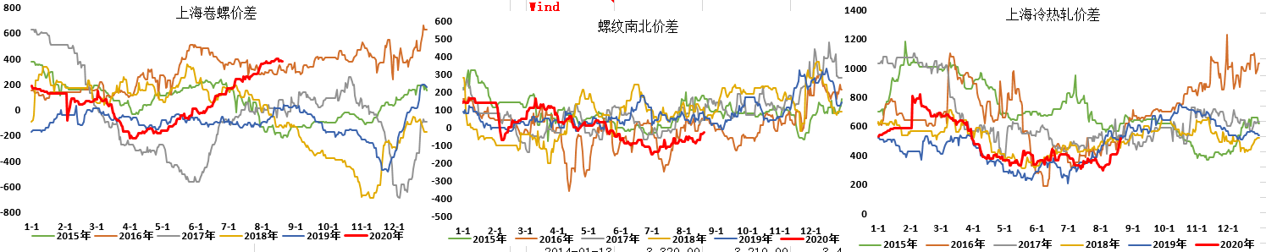
钢材价差：卷螺差回升，螺纹南北价差倒挂

Slide 12
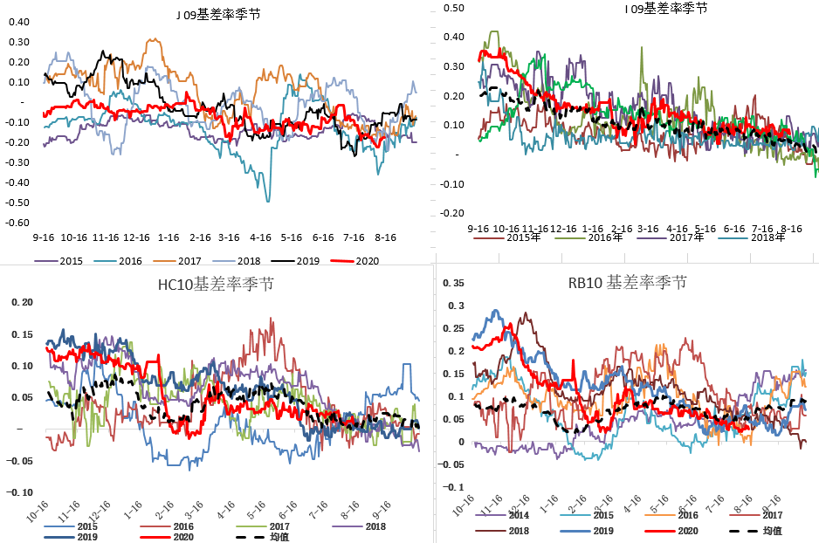
基差：螺纹基差下跌，焦炭、热卷基差处于低位

Slide 13
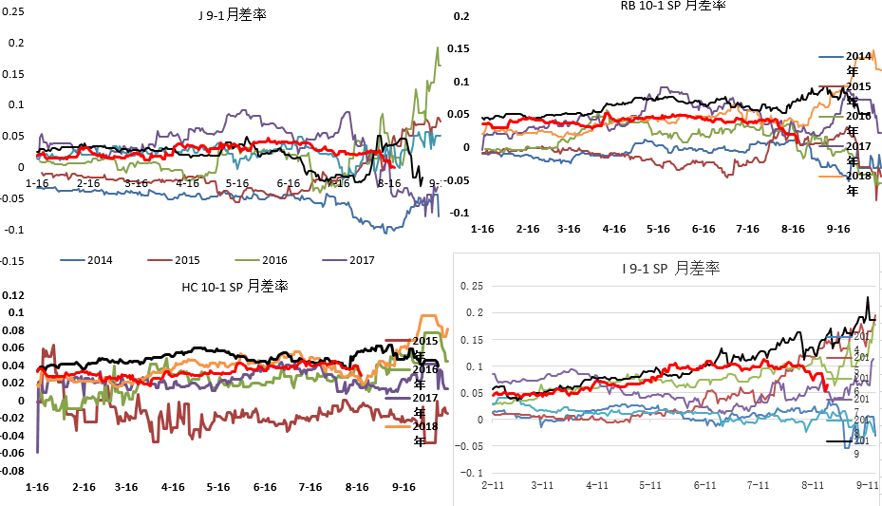
月差：临近交割修复基差，近期走弱

Slide 14
谢谢大家的观看
Thanks for watching.

